Slide 1
Literatur in der Ukraine

Slide 2
Chronik der vergangenen Jahren

Slide 3
Die Neue Ukrainische Literatur
Notes:
g

Slide 4
Sprache - das geistige Leben der Menschen, ihre historische Erinnerung.
Ivan Kotljarewski

Slide 5
Der erste Band von „Eneida“

Slide 6
Illustration für die „Eneida“

Slide 7
Romantik

Slide 8
Der erste Band von „Kobzar“

Slide 10
Stirb nicht unsere Seele,
Freiheit stirbt nicht…
Taras Schevchenko

Slide 11
Realismus

Slide 12
Glück dauert nie lange. Glück ist alles - Tag, Stunde, eine Minute.
Ivan Franko

Slide 13
Moderne

Slide 14
Nein! Ich lebe! Ich werde ewig leben! Ich habe in meinem Herzen, das wird nicht sterben!
Lesja Ukrainka

Slide 15
Büchen von Lesja Ukraika

Slide 16
Sechziger Jahre

Slide 17
Nation wird nicht an einem Herzinfarkt sterben. Zuerst abnehmen sie die Sprache.
Lina Kostenko

Slide 18
Die Notizen des ukrainischen Verrückten

Slide 19
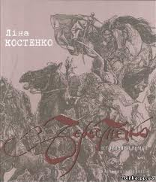
Bücher von Lina Kostenko

Slide 20
Ukrainische Bücher auf Deutsch

Slide 21
Vielen Dank für Ihre Aufmerksamkeit!

